Slide 1
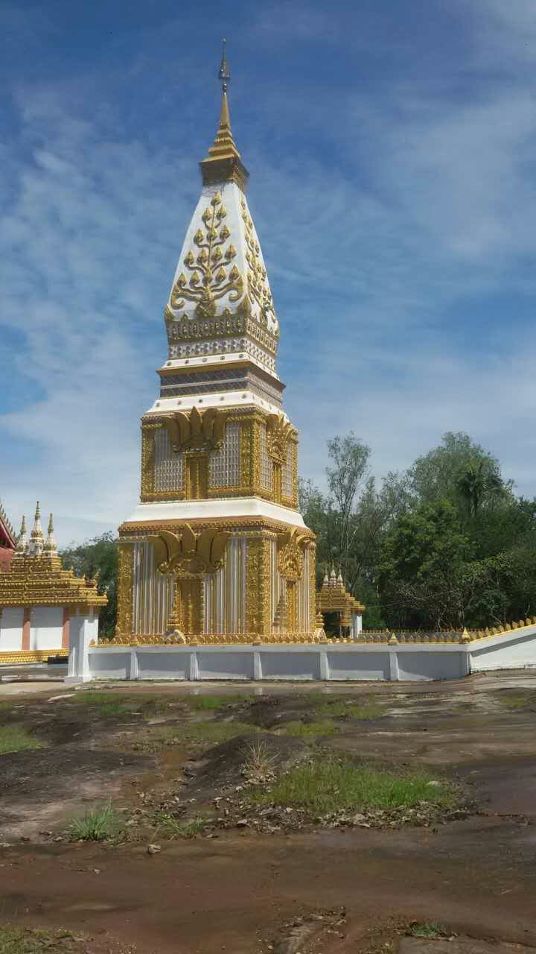
ແຂວງ ບໍລິຄໍາໄຊ ຜົນສໍາເລັດ ແຜນງານຫຼຸດຜ່ອນຄວາມສ່ຽງໄພພິບັດໃນຂົງເຂດການສຶກສາທົ່ວແຂວງ 2014-2015 .
ສະເໜີໂດຍ: ອ.ຈ ບຸນມະນີ ສຸລິວົງ (ຜູ້ປະສານງານວຽກງານຫຼຸດຜ່ອນຄວາມສ່ຽງໄພພິບັດ ໃນຂະແໜງການສຶກສາ)

Slide 3
ແຂວງບໍລິຄໍາໄຊປະກອບມີ 7 ຕົວເມືອງຄື:
1/ ເມືອງ ປາກຊັນ
2/ ເມືອງ ບໍລິຄັນ
3/ ເມືອງ ທ່າພະບາດ
4/ ເມືອງ ປາກກະດິງ
5/ ເມືອງ ຄໍາເກີດ
6/ ເມືອງ ວຽງທອງ
7/ ເມືອງ ໄຊຈໍາພອນ

Slide 4
ທົ່ວແຂວງ : ມີເນື້ອທີ່ທັງໝົດ = 15.977.000 ຮຕ
ທົ່ວແຂວງມີປະຊາກອນທັງໝົດ=267.515 ຄົນ.ຍິງ 137.010 ຄົນ
ມີ 303 ບ້ານ
ມີ 45.822 ຄອບຄົວ
ມີ 28 ກຸ່ມບ້ານ
ມີ 1 ເມືອງທີ່ບໍ່ທັນພົ້ນທຸກ ເມືອງຄື: ເມືອງ ໄຊຈໍາພອນ

Slide 5
ແຜນທີຂອງແຂວງ

Slide 6
ຈຸດປະສົງລວມຂອງວຽກງານຫຼຸດຜ່ອນຄວາມສ່ຽງໄພພິບັດ:
ເພື່ອປະກອບສ່ວນຊ່ວຍເຫລືອດ້ານການສຶກສາ ແລະ ທັງເປັນການຊ່ວຍໃຫ້ເດັກ, ປະຊາຊົນ ໄດ້ຮຽນຮູ້ ແລະ ປົກປ້ອງຕົນເອງ ແລະ ຊັບສິນຈາກໄພພິບັດ ໂດຍຜ່ານການສ້າງຄວາມເຂັ້ມແຂງໃຫ້ບຸກຄະລາກອນທຸກໆຂັ້ນ.
ຈຸດ​ປະ​ສົງ​ສະ​ເພາະ
ຈຸດ​ປະ​ສົງ​ສະ​ເພາະທີ 1: ສ້າງຕັ້ງກົງຈັກ ການ​ປະສານ​ງານກັບ​ພາກສ່ວນ​ທີ່​ກ່ຽວຂ້ອງ ເພື່ອເສີມ​ສ້າງ​ການ​ປະ​ສານ​ງານ, ສະ​ໜັບ​ສະ​ໜູນນ​ຮ່ວມ​ກັນ ແລະ ການ​ຈັດ​ຕັ້ງປະ​ຕິ​ບັດ​ແບບ​ກົມ​ກຽວ​ໃນກິດ​ຈະ​ກຳ​ການ​ຫຼຸດ​​ຜ່ອນ ຄວາມ​ສ່ຽງ​​ຈາກ​ໄພ​ພິ​ບັດ.
ຈຸດ​ປະ​ສົງ​ສະ​ເພາະ​ທີ 2: ​ເສີມ​ສ້າງ​ຄວາມ​ອາດ​ສາມາດຂອງ​ໂຮງ​ຮຽນ, ບ້ານ, ແລະ ເມືອງ​ໃນ​ການ​ຫຼຸດ​​ຜ່ອນຄວາມ​ສ່ຽງ ແລະ ຮັບ​ມື​ກັບ​ໄພ​ພິ​ບັດ​ຕ່າງໆ
ຈຸດ​ປະ​ສົງ​ສະ​ເພາະ​ທີ 3: ເພີ່ມ​ວຽກ​ງານ​ປູກຈິດ​ສຳ​ນຶກ​ໃນ​ການ​ຫຼຸດ​ຜ່ອນ​ຄວາມ​ສ່ຽງ​​ຈາກ​ໄພ​ພິ​ບັດ ແລະ ຄວາມ​ສາ​ມາດ​ໃນ​ການ​ປັບ​ຕົວ​ຕໍ່​ການ​ປ່ຽນ​ແປງ​​ສະ​ພາບ​ດິນ​ຟ້າອາ​ກາດ​ເພື່ອ​ສ້າງ​ວັດ​ທະ​ນະ​ທຳ​ແຫ່ງຄວາມ​ປອດ​ໄພ ແລະ ຄວາມສາ​ມາດ​ໃນ​ການ​ປັບ​ຕົວ​ໃນ​ລະ​ດັ​ບທ້ອງ​ຖິ່ນ ແລະ ແຂວງ.

Slide 7
ຄູ່​ຮ່ວມ​ງານ
ກະຊວງສຶກສາທິການ ແລະ ກິລາ
ກະຊວງຊັບພະຍາກອນທໍາມະຊາດ ແລະ ສີ່ງແວດລ້ອມ
ພະແນກສຶກສາທິການ ແລະ ກິລາແຂວງ
ພະແນກຊັບພະຍາກອນ ແລະ ສິ່ງແວດລ້ອມແຂວງ
ຫ້ອງການສຶກສາທິການ ແລະ ກິລາ ເມືອງ
ຫ້ອງການຊັບພະຍາກອນ ແລະ ສິ່ງແວດລ້ອມເມືອງ
ຄະ​ນະ​ກຳ​ມະ​ການ​ປ້ອງ​ກັນ ແລະ ຄວບຄຸມ​ໄພ​ພິ​ບັດ ຂັ້ນ​ແຂວງ/ເມືອງ/ບ້ານ
ຄູອາ​ຈານ , ພໍ່​ແມ່ປະຊາຊົນ ແລະ ຊຸມ​ຊົນ

Slide 8
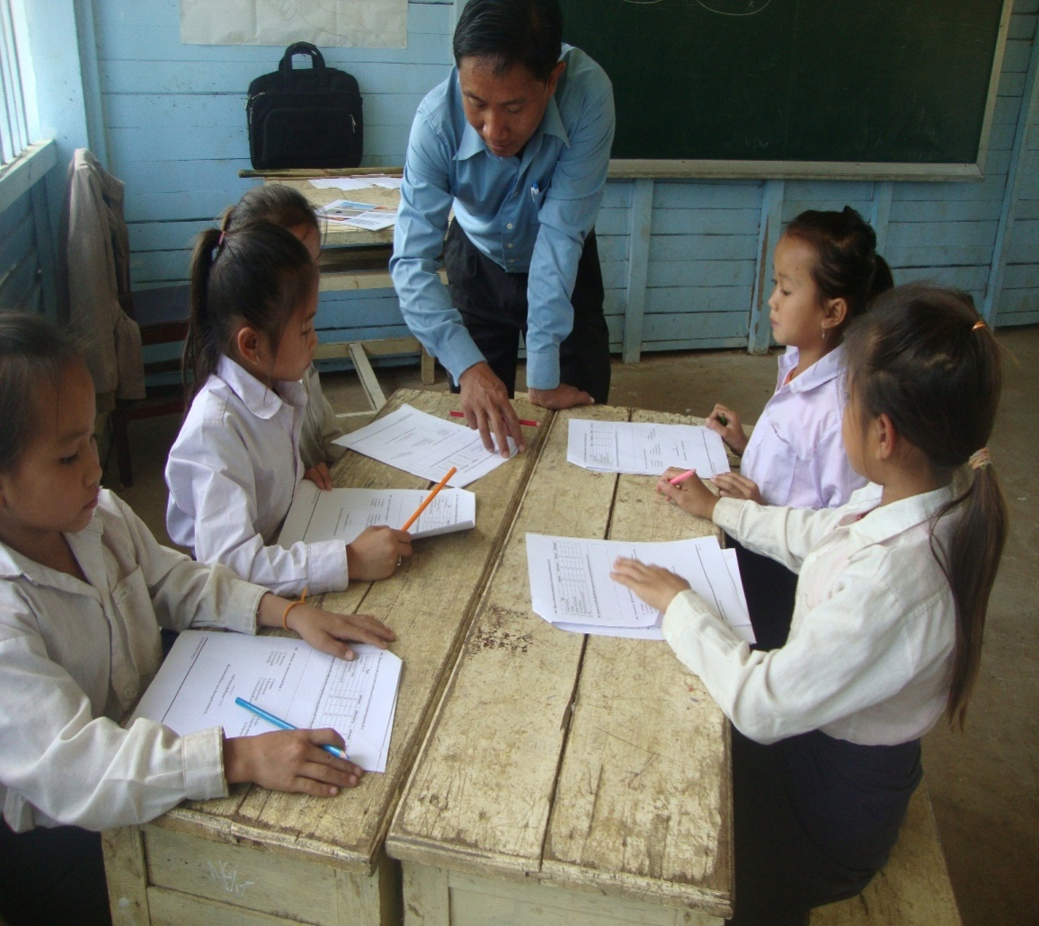
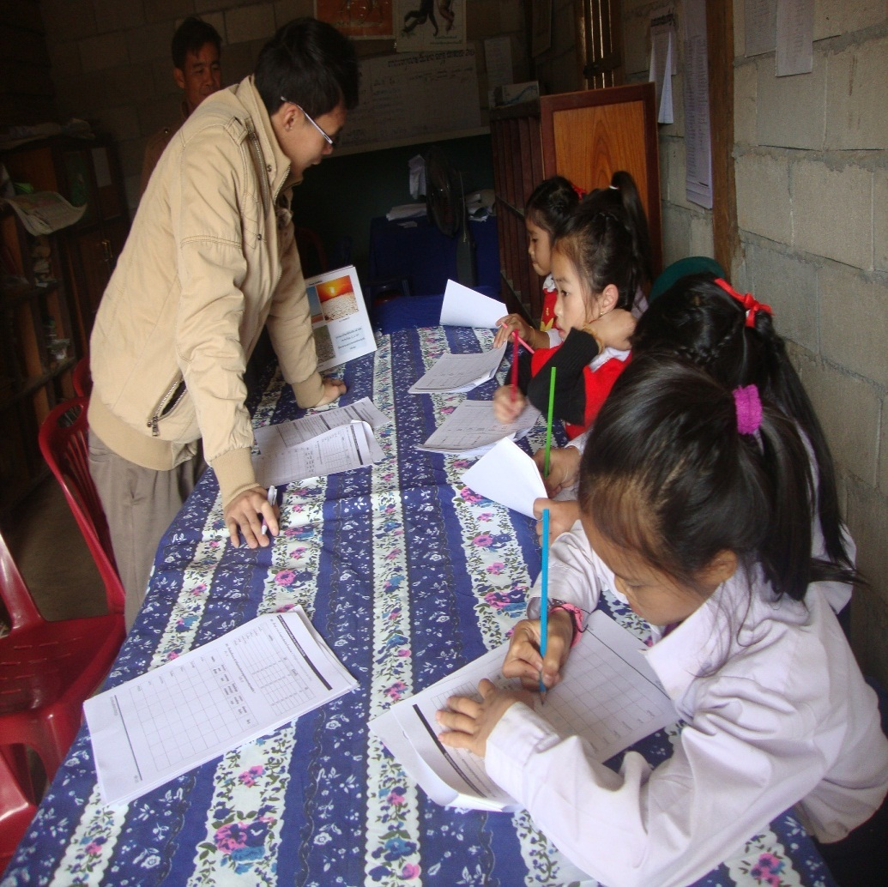
ການປະເມີນກ່ອນເລີ່ມຕົ້ນໂຄງການ
ກິດຈະກຳທີ່ໄດ້ຈັດຕັ້ງປະຕິບັດຜ່ານມາ
ເພື່ອປະເມີນຄວາມເຂົ້າໃຈ, ຄວາມຄິດເຫັນ ແລະ ການປະຕິບັດ ທາງດ້ານໄພພິບັດ ໃນຊຸມຊົນ ແລະ ໂຮງຮຽນ

Slide 9
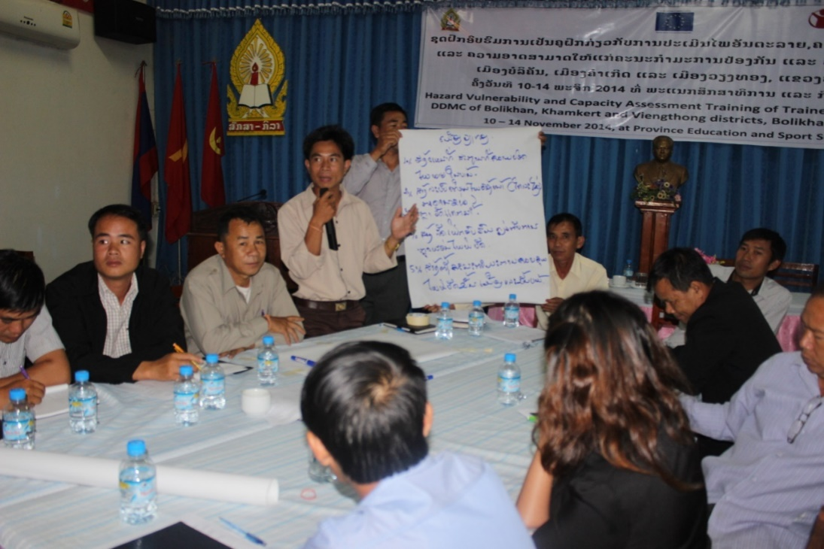
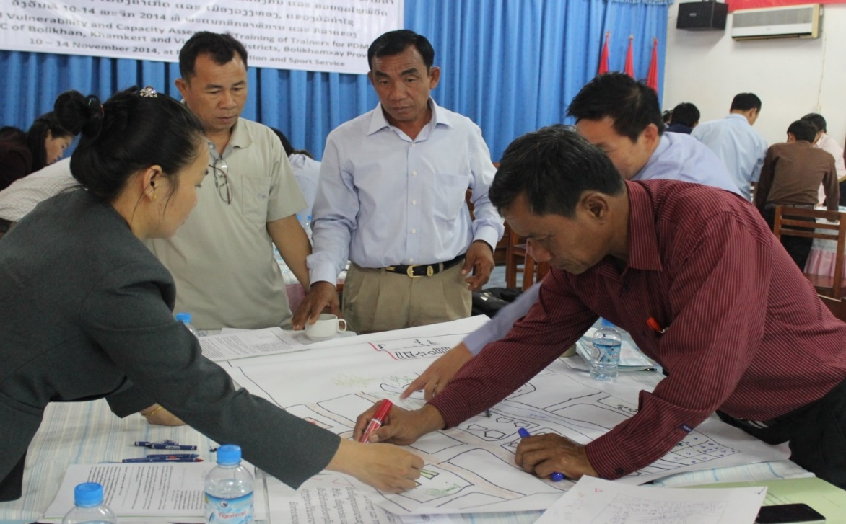
ການຈັດຕັ້ງປະຕິບັດຜ່ານມາ
1. ຝຶກອົບຮົມການເປັນຄູຝຶກຂັ້ນແຂວງ ແລະ ຂັ້ນເມືອງ ກ່ຽວກັບການປະເມີນໄພອັນຕະລາຍ, ຄວາມຕ້ານທານຕໍ່າ, ຄວາມອາດສາມາດ ແລະ ການສ້າງແຜນຫລຸດຜ່ອນຄວາມສ່ຽງໄພພິບັດຂັ້ນຊຸມຊົນ

Slide 10
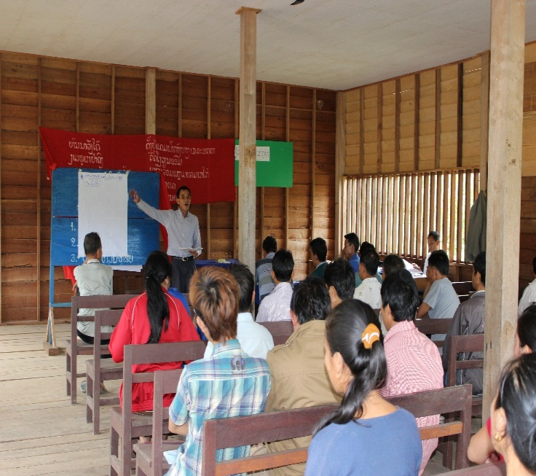
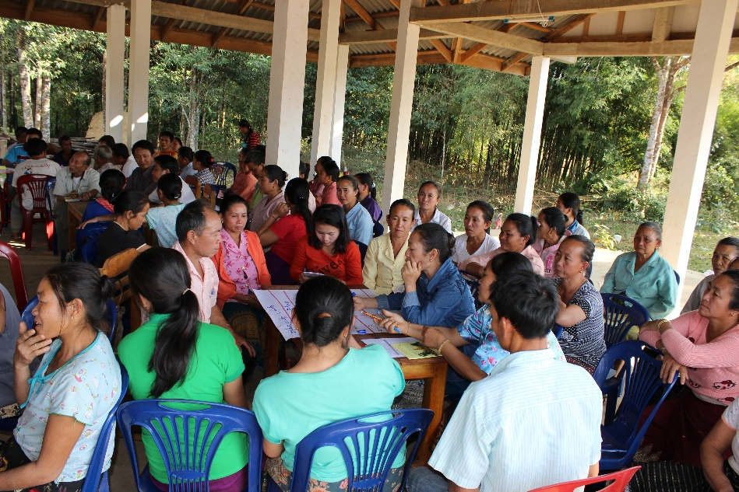
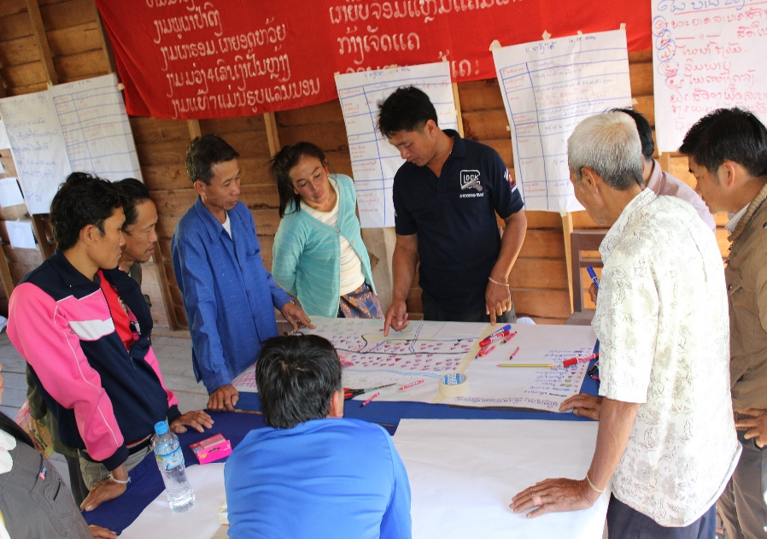
2. ຝຶກອົບຮົມການປະເມີນໄພອັນຕະລາຍ, ຄວາມຕ້ານທານຕໍ່າ, ຄວາມອາດສາມາດ ແລະ ການສ້າງແຜນຫລຸດຜ່ອນຄວາມສ່ຽງໄພພິບັດຂັ້ນບ້ານ ໃນ 29 ບ້ານເປົ້າໝາຍຂອງໂຄງການ ຂອງເມືອງຄຳເກີດ, ວຽງທອງ ແລະ ບໍລິຄັນ
ເພື່ອປະເມີນໄພອັນຕະລາຍ, ຄວາມຕ້ານທານຕໍ່າ ແລະ ຄວາມອາດສາມາດໃນຊຸມຊົນ
ເພື່ອຊີ້ນຳ ແລະ ນຳພາຄະນະກຳມະການປ້ອງກັນ ແລະ ຄວບຄຸມໄພພິບັດຂັ້ນບ້ານສ້າງແຜນຫຼຸດຜ່ອນຄວາມ
ສ່ຽງໄພພິບັດໃນຂັ້ນຊຸມຊົນ ແລະ ໂຮງຮຽນ
ເພື່ອແນະນຳອຳນາດການປົກຄອງບ້ານໃນການສ້າງຕັ້ງຄະນະກຳມະການປ້ອງກັນ ແລະ ຄວມຄຸມໄພພິບັດຂັ້ນບ້ານ

Slide 11
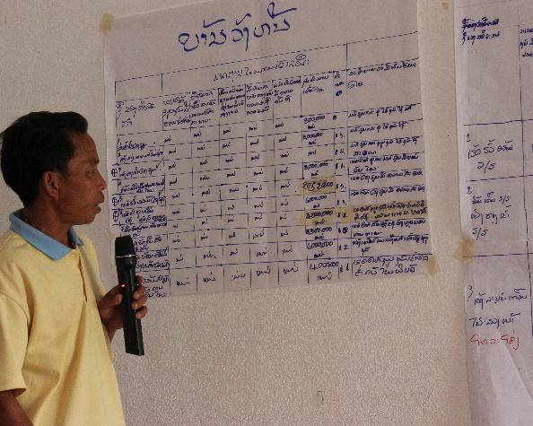
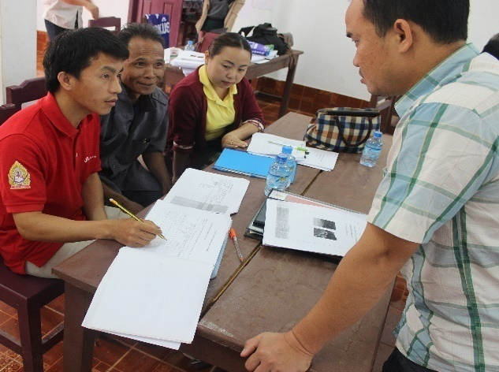
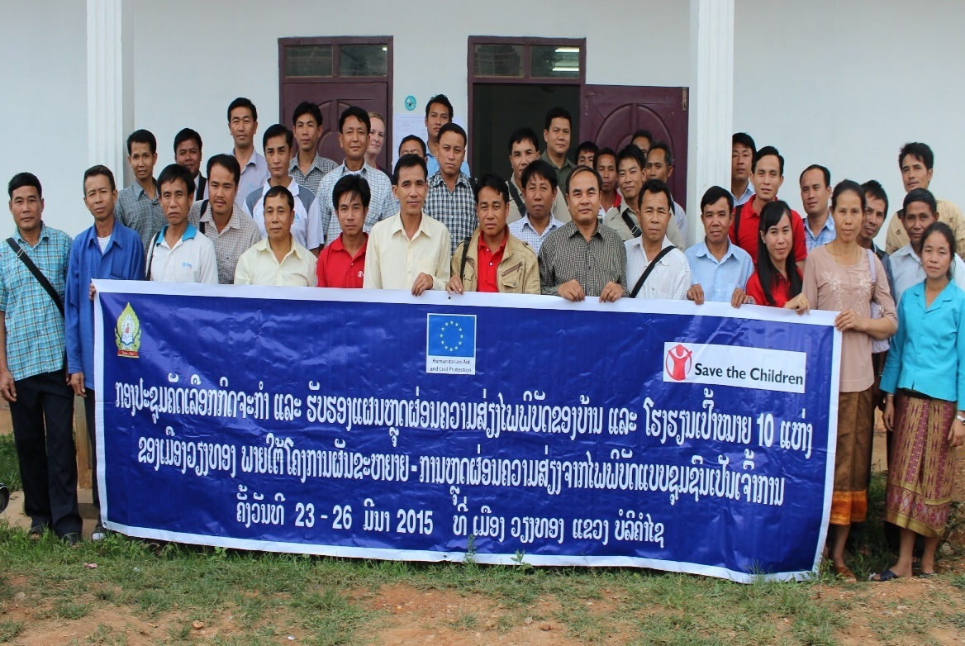
3. ຈັດກອງປະຊຸມຄັດເລືອກກິດຈະກຳ ແລະ ຮັບຮອງແຜນຫລຸດຜ່ອນຄວາມສ່ຽງໄພພິບັດຂອງບ້ານ ແລະ ໂຮງຮຽນ
ກິດຈະກຳຂອງບ້ານ ແລະ ໂຮງຮຽນ ໃນ 3 ເມືອງ ມີທັງໝົດ 80 ກິດຈະກຳ ( 226 ລາຍການອຸປະກອນ ) ໃຊ້ງົບປະມານ: ( 5,768,119,368 ກີບ )
ເມືອງ ບໍລິຄັນ ມີ 9 ບ້ານ, 11 ໂຮງຮຽນ ມີກິດຈະກຳທັງໝົດ 24 ກິດຈະກໍາ (ກິດຈະກຳຂອງບ້ານ 10 ແລະ ຂອງໂຮງຮຽນ 14)
ເມືອງ ວຽງທອງ ມີ 10 ບ້ານ, 12 ໂຮງຮຽນ ມີກິດຈະກຳທັງໝົດ 28 ກິດຈະກໍາ (ກິດຈະກຳຂອງບ້ານ 9 ແລະ ຂອງໂຮງຮຽນ 19)
ເມືອງ ຄຳເກີດ ມີ 10 ບ້ານ, 14 ໂຮງຮຽນມີກິດຈະກຳທັງໝົດ 28 ກິດຈະກໍາ (ກິດຈະກຳຂອງບ້ານ 6 ແລະ ຂອງໂຮງຮຽນ 22 )

Slide 12
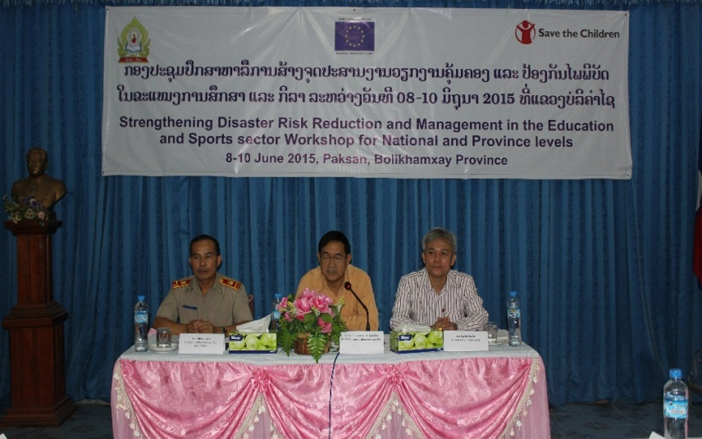
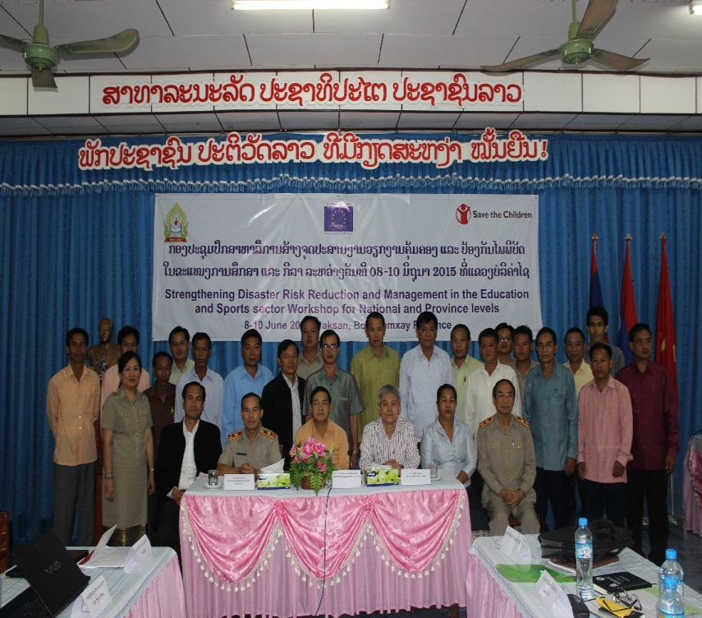
4. ຂັ້ນສູນກາງ (ກະຊວງສຶກສາ) ຈັດກອງປະຊຸມປຶກສາຫາລື​ການສ້າງຈຸດປະສານງານການ​ຄຸ້ມຄອງ ແລະ ປ້ອງກັນ​ໄພພິບັດໃນຂະແຫນງສຶກສາ ( ບໍລິຄໍາໄຊ ເປັນເຈົ້າພາບ )
ຫົວໜ້າຫ້ອງການກະຊວງສຶກສາທິການ ແລະ ກິລາ
ອະທິການບໍດີມະຫາວິທະຍາໄລແຫ່ງຊາດ,
ຫົວໜ້າ ແລະ ຮອງຫົວໜ້າພະ​ແນ​ກສຶກສາ​ທິການ ​ແລ​ະ ກິລາ​ແຂວງ 17 ແຂວງ/ນະຄອນຫຼວງ, ທົ່ວປະເທດ.
ຮອງຜູ້ອໍານວຍການສະຖາບັນ, ຮອງຫົວໜ້າສູນ,
ວິທະຍາໄລເຕັກນິກສັບພະວິຊາ, ວິທະຍາໄລເຕັກນິກປາກປ່າສັກ,
ຜູ້ຕາງໜ້າຈາກ ກະຊວງຮງງານ ແລະ ສະຫວັດດີການ-ສັງຄົມ,
ກະຊວງຊັບພະຍາກອນທຳມະຊາດ ແລະ ສິ່ງແວດລ້ອມ
ມີຜູ້ເຂົ້າຮ່ວມທັງໝົດຈຳນວນ 69 ທ່ານ, ຍິງ 5 ທ່ານ

Slide 13
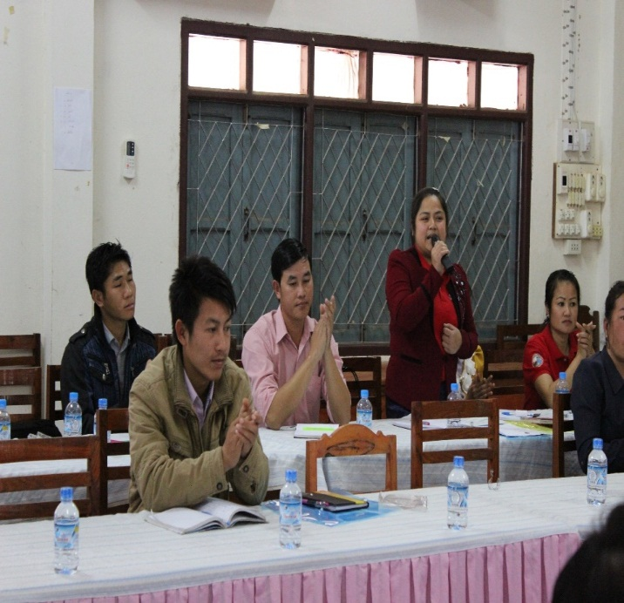
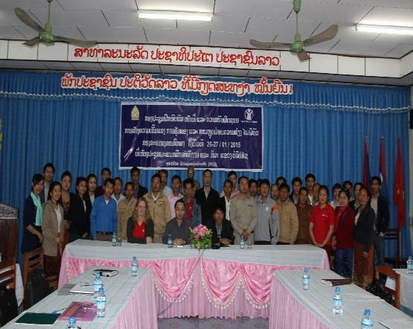
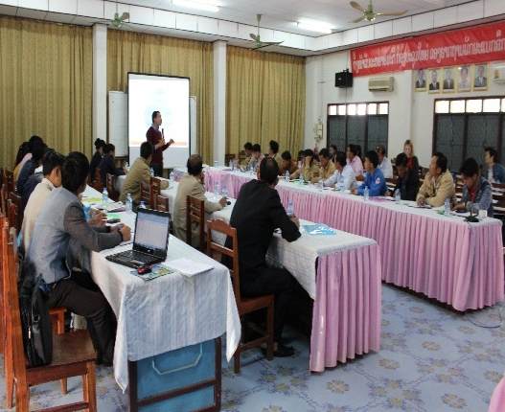
5. ຝຶກອົບຮົມໜ້າທີ່, ພາລະບົດບາດ ແລະ ຄວາມຮັດຜິດຊອບ ໃຫ້ແກ່ຈຸດປະສານງານຫລັກຂັ້ນແຂວງ, ເມືອງ ແລະ ໂຮງຮຽນ ກ່ຽວກັບການສ້າງຄວາມເຂັ້ມແຂງ ການຄຸ້ມຄອງຄວາມສ່ຽງໄພພິບັດໃນຂະແໜງການສຶກສາ
ເພື່ອສ້າງຕັ້ງຜູ້ປະສານງານຫຼັກກ່ຽວກັບການຄຸ້ມຄອງໄພພິບັດ ໃນຂັ້ນແຂວງ, ເມືອງ ແລະໂຮງຮຽນ.
ເພື່ອໃຫ້ຜູ້ຮັບຜິດຊອບຂັ້ນແຂວງ, ເມືອງ ແລະ ໂຮງຮຽນ ໄດ້ຮັບຮູ້ເຂົ້າໃຈ ກ່ຽວກັບໜ້າທີ່ ແລະ ຄວາມຮັບຜິດຊອບຕໍ່ການຄຸ້ມຄອງ ແລະ ການຫຼຸດຜ່ອນຄວາມສ່ຽງໄພພິບັດ.
ເພື່ອໃຫ້ໂຮງຮຽນມີຄວາມເຂົ້າໃຈ ແລະ ສາມາດຕອບໂຕ້ໄພພິບັດໄດ້.
ຜູ້ປະສານງານຫຼັກທີ່ໄດ້ແຕ່ງຕັ້ງ
ພະແນກສຶກສາທິການ ແລະ ກິລາແຂວງ 2 ທ່ານ ຍິງ 0 ທ່ານ
ຫ້ອງການສຶກສາທິການ ແລະ ກິລາເມືອງ 6 ທ່ານ ຍິງ 1 ທ່ານ
ຂັ້ນໂຮງຮຽນ 61 ທ່ານ ຍິງ 21 ທ່ານ (ບິລິຄັນ 20 ທ່ານ, ຍິງ 3 ທ່ານ)

Slide 14
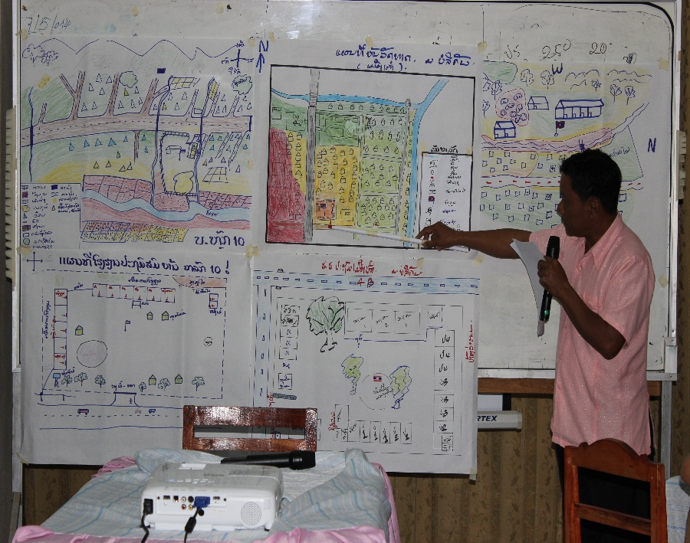
ຮູບພາບກິດຈະກໍາການຝຶກອົບຮົມການຄຸ້ມຄອງໄພພິບັດໃນໂຮງຮຽນ
ນັກສຳມະນາກອນສ້າງແຜນວາດຄວາມສ່ຽງໃນໂຮງຮຽນ ແລະ ນຳສະເຫນີ

Slide 15
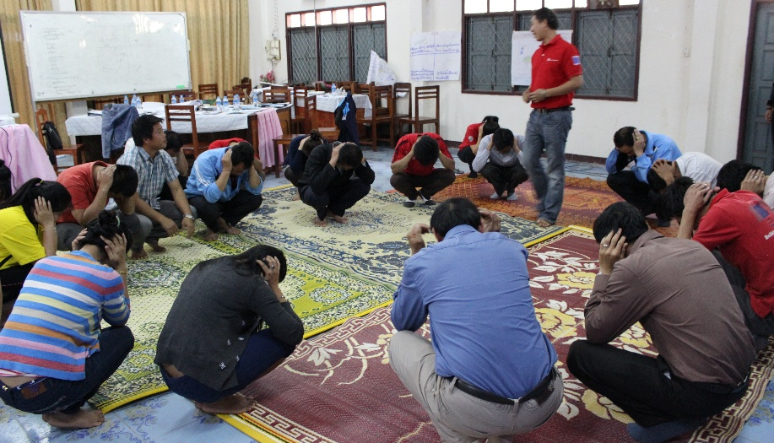
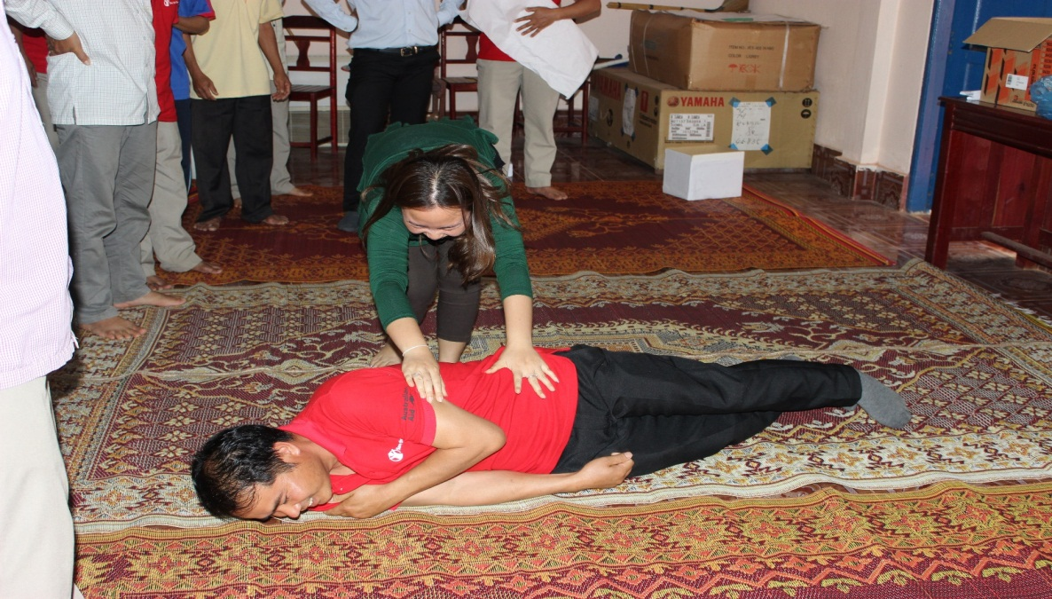
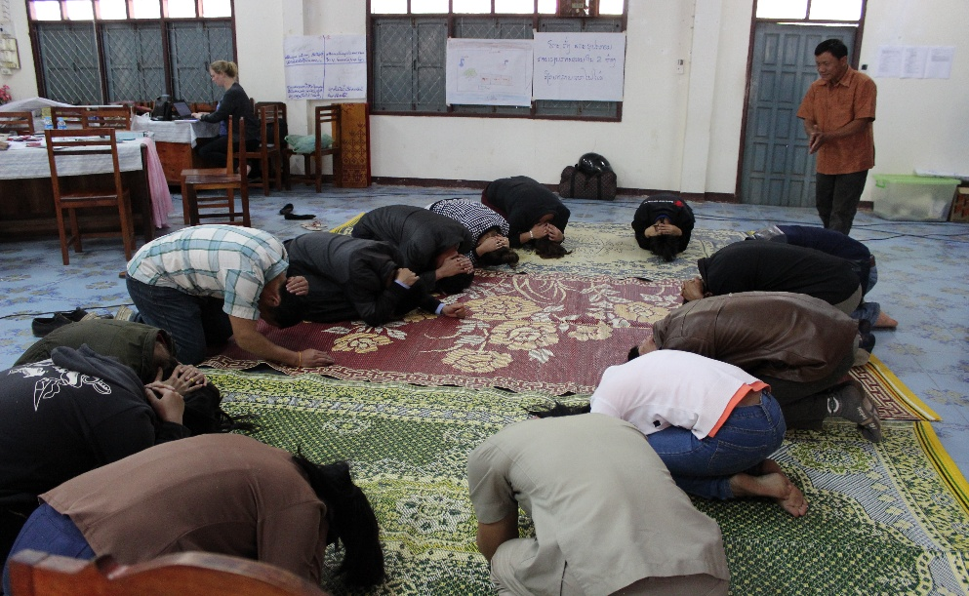
ຮູບພາບກິດຈະກໍາການຝຶກອົບຮົມການຄຸ້ມຄອງໄພພິບັດໃນໂຮງຮຽນ ນັກສຳມະນາກອນ ສາທິດວິທີການປ້ອງກັນທີ່ຖືກຕ້ອງ ຈາກໄຟໄໝ້, ຟ້າຜ່າ ແລະ ເຫດການແຜນດິນໄຫວ

Slide 16
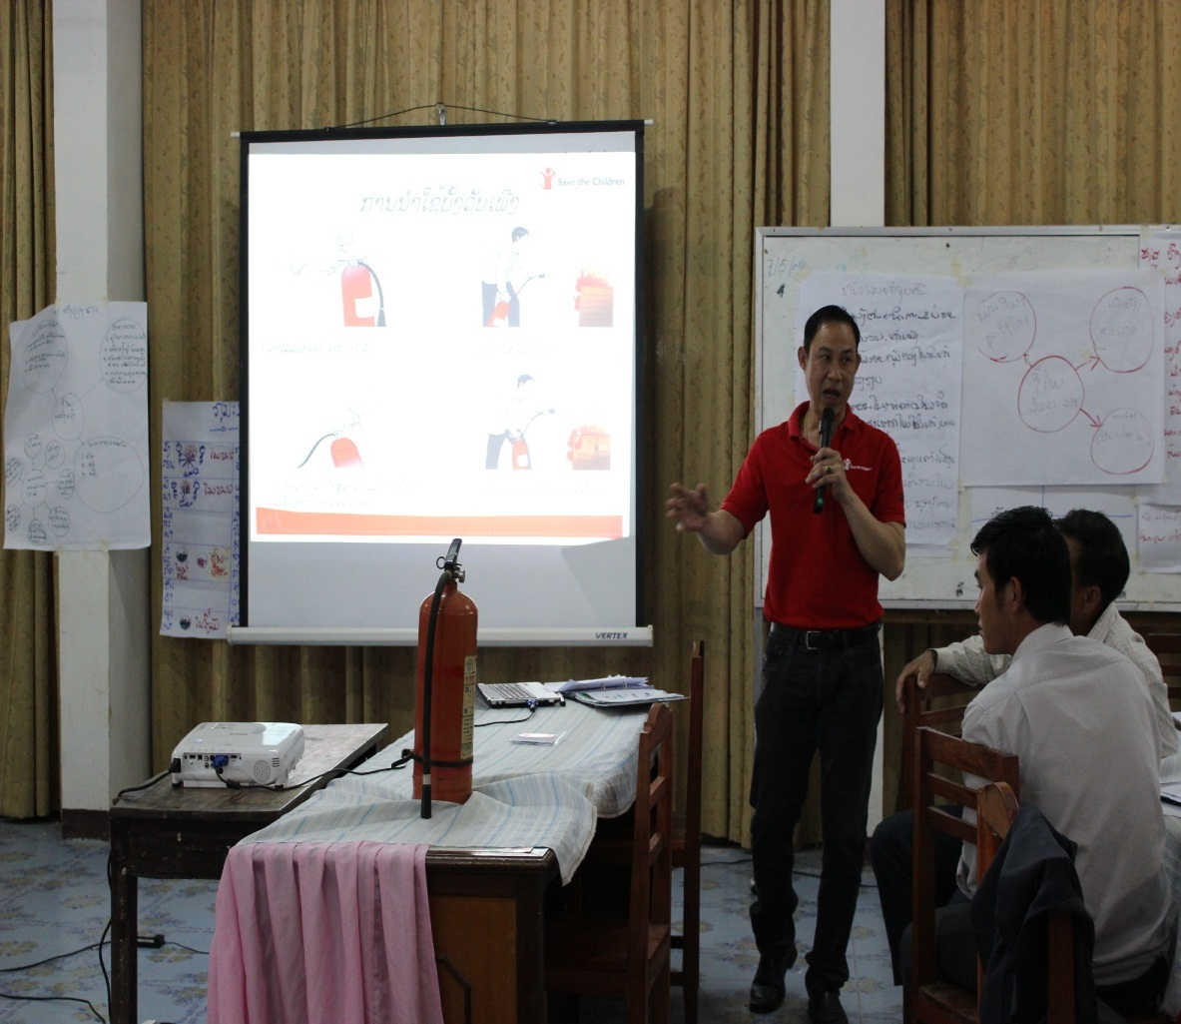
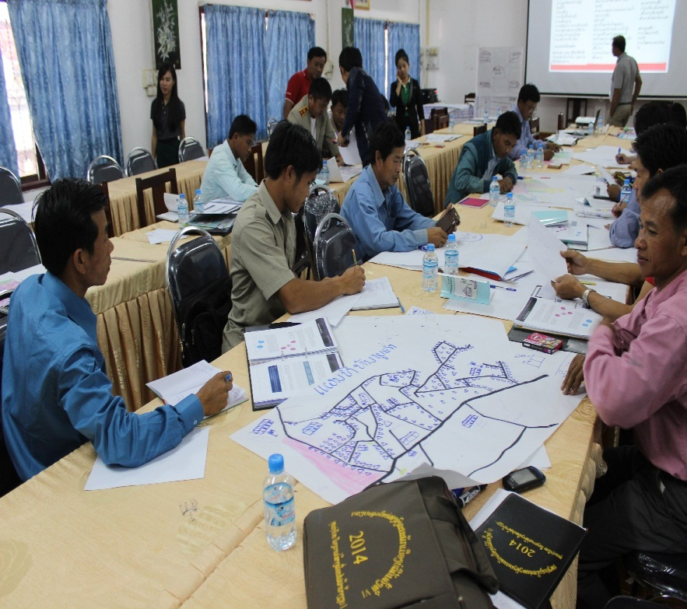
6. ກອງປະຊຸມຜັນຂະຫຍາຍການຝຶກອົບຮົມການຄຸ້ມຄອງໄພພິບັດໃນໂຮງຮຽນໃຫ້ແກ່ຜູ້ອຳນວຍການ ແລະ ຕ່າງຫນ້າຄະນະກຳມະການຄຸມຄອງໄພພິບັດຂັ້ນບ້ານ 29 ບ້ານເປົ້າຫມາຍ
ເພື່ອຝຶກອົບຮົມການຄຸ້ມຄອງໄພພິບັດໃນໂຮງຮຽນ ໃຫ້ແກ່ຜູ້ອຳນວຍການ ແລະ ຕາງໜ້າ ຄຄພບ.
ເພື່ອໃຫ້ຄູທີ່ໄດ້ຮັບການຝຶກອົບຮົມນຳໄປຜັນຂະຫຍາຍໃນການສິດສອນໃຫ້ກັບນັກຮຽນໃນໂຮງຮຽນຂອງຕົນ.
ເພື່ອໃຫ້ໂຮງຮຽນ ແລະ ຊຸມຊົນມີຄວາມເຂົ້າໃຈ ແລະ ສາມາດຕອບໂຕ້ໄພພິບັດໄດ້ດີຂຶ້ນ
ຜູ້ເຂົ້າຮ່ວມທັງໝົດ 65 ທ່ານ, ຍິງ 6 ທ່ານ

Slide 17
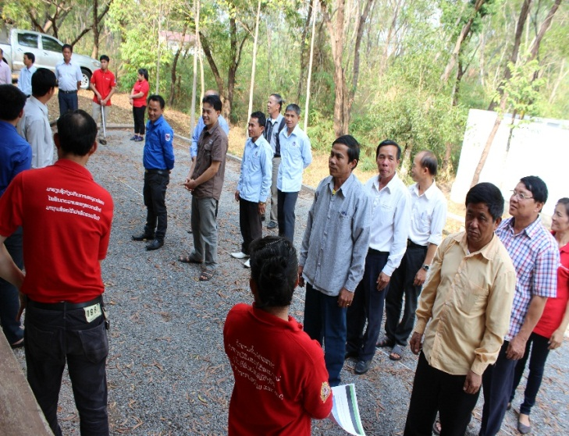
ຮູບພາບກິດຈະກໍາ ກອງປະຊຸມຜັນຂະຫຍາຍການຝຶກອົບຮົມການຄຸ້ມຄອງໄພພິບັດໃນໂຮງຮຽນໃຫ້ແກ່ຜູ້ອຳນວຍການ ແລະ ຕ່າງຫນ້າຄະນະກຳມະການຄຸມຄອງໄພພິບັດຂັ້ນບ້ານ ນັກສຳມະນາກອນສາທິດວິທີການອົບພະຍົບໄປສະຖານທີ່ ທີ່ປອດໄພ

Slide 18
ຮູບພາບກິດຈະກໍາ ກອງປະຊຸມຜັນຂະຫຍາຍການຝຶກອົບຮົມການຄຸ້ມຄອງໄພພິບັດໃນໂຮງຮຽນໃຫ້ແກ່ຜູ້ອຳນວຍການ ແລະ ຕ່າງຫນ້າຄະນະກຳມະການຄຸມຄອງໄພພິບັດຂັ້ນບ້ານ ນັກສຳມະນາກອນສາທິດວິທີການອົບພະຍົບໄປສະຖານທີ່ ທີ່ປອດໄພ

Slide 19
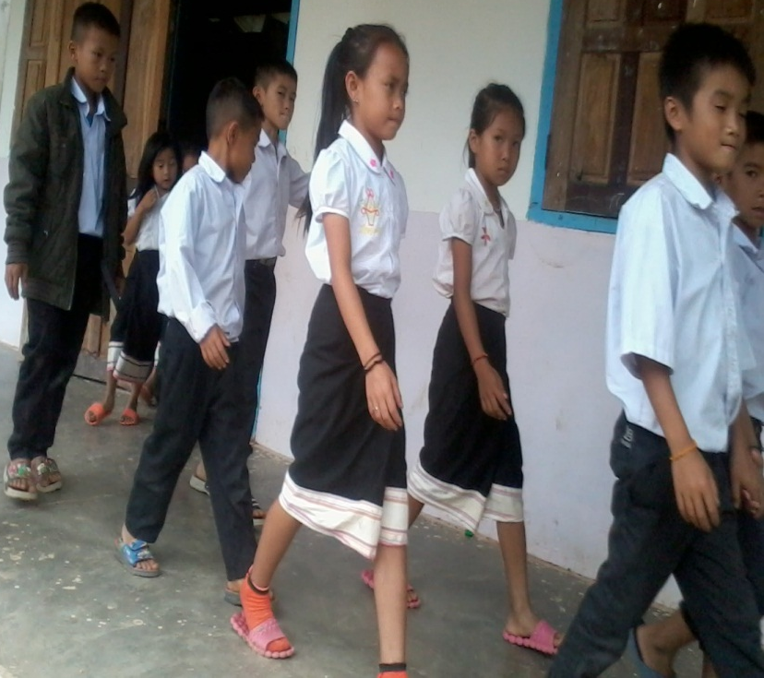
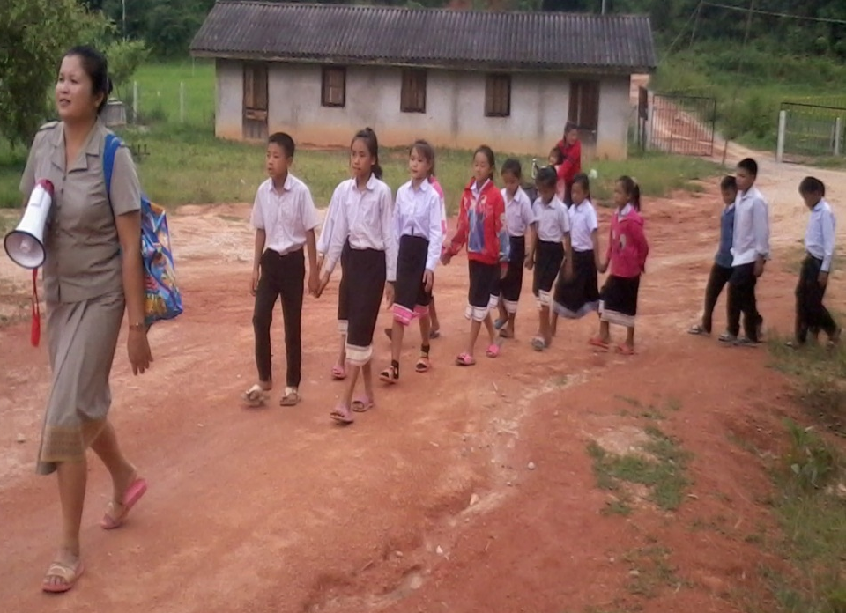
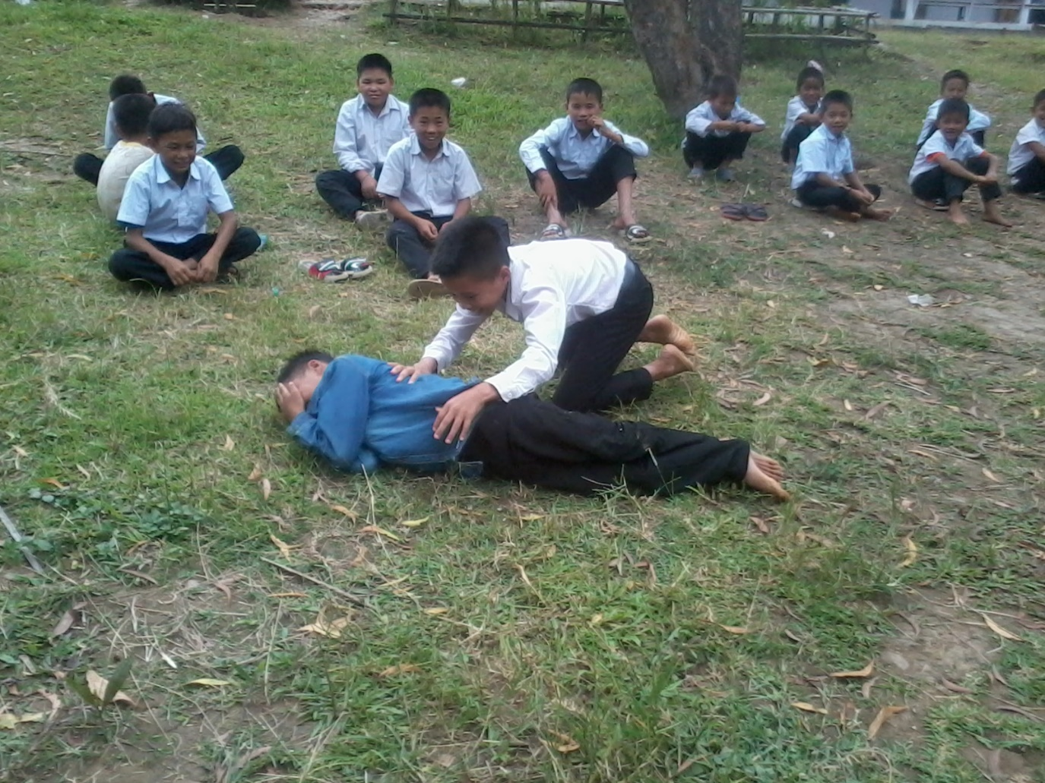
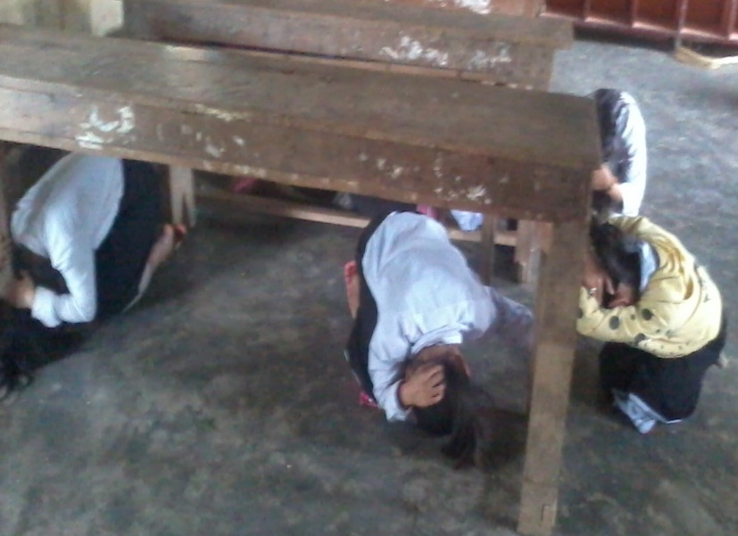
ຮູບພາບກິດຈະກໍາ ຄູນໍາພານັກຮຽນຝຶກຊ້ອມເຫດການຈໍາລອງໄພພິບັດຕ່າງໆ
ແລະ ການອົບພະຍົບອອກຈາກອາຄານຮຽນ

Slide 20
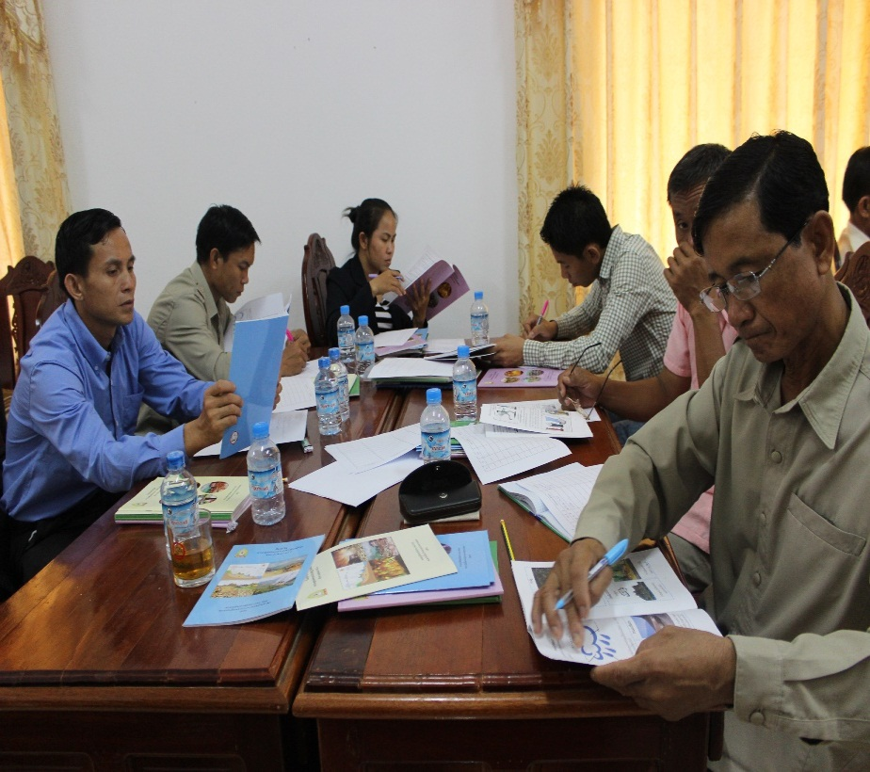
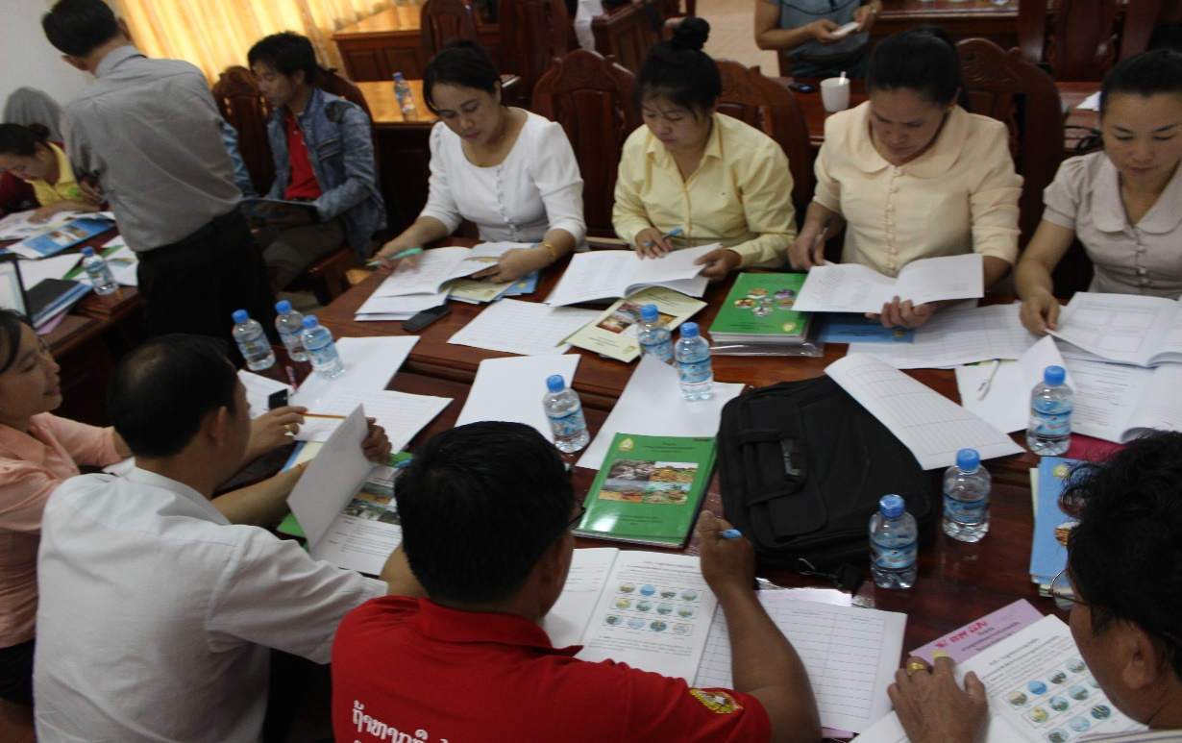
7. ຝຶກອົບຮົມຄູຝຶກການນໍາໃຊ້ຫລັກສູດເສີມການຫລຸດຜ່ອນຄວາມສ່ຽງໄພພິບັດໃຫ້ແກ່ຄູຝຶກຂັ້ນແຂວງ ແລະ ເມືອງ
ຜູ້ທີ່ໄດ້ຮັບການຝຶກອົບຮົມ
ຄູຝຶກຂັ້ນແຂວງ 6 ທ່ານ
ຄູຝຶກຂັ້ນເມືອງ ຈາກ ເມືອງບໍລິຄັນ, ວຽງທອງ ແລະ ຄໍາເກີດ ລວມ 18 ທ່ານ

Slide 21
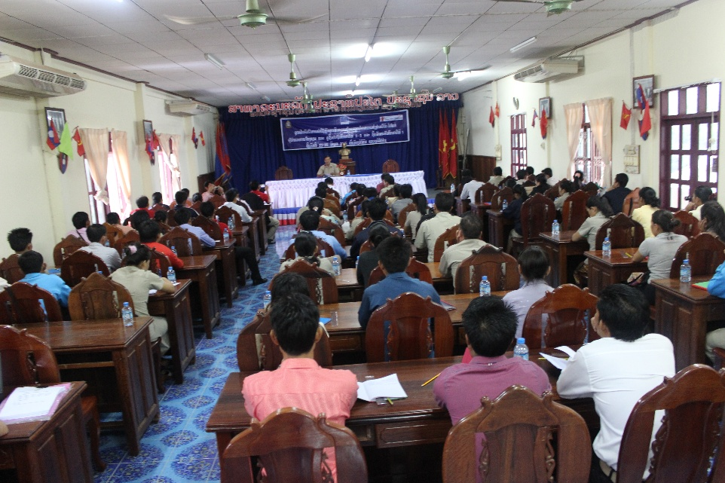
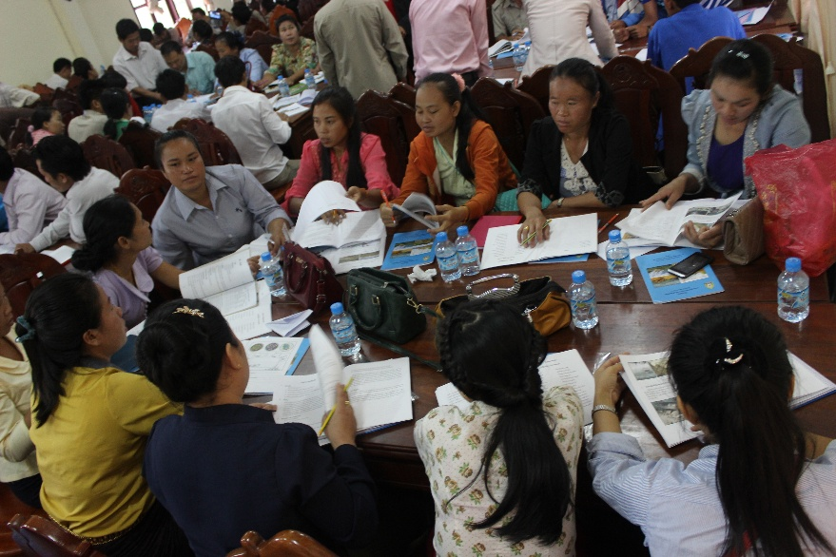
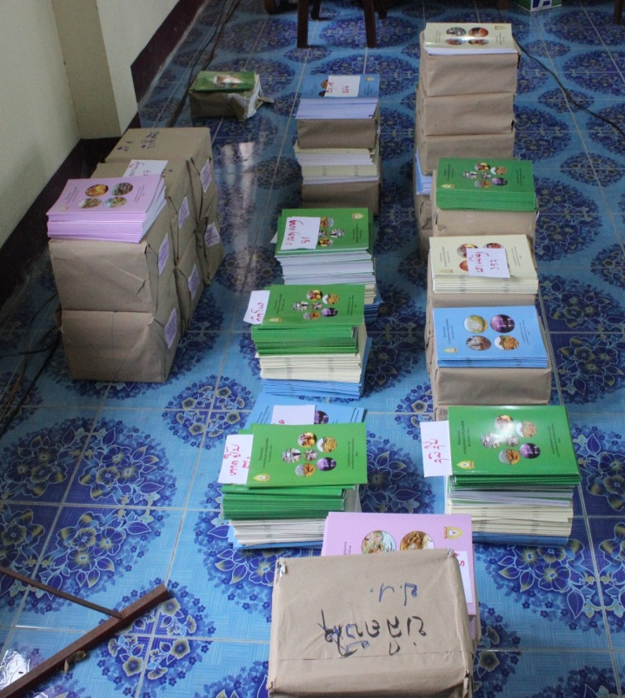
8. ຝຶກອົບຮົມການນຳໃຊ້ຫລັກສູດເສີມຄວາມຮູ້ການຫລຸດຜ່ອນຄວາມສ່ຽງໄພພິບັດໃຫ້ແກ່ ຜູ້ອຳນວຍການໂຮງຮຽນ ແລະ ຄູ ຊັ້ນ ປ3 - ປ5 ແລະ ມ 1

Slide 22
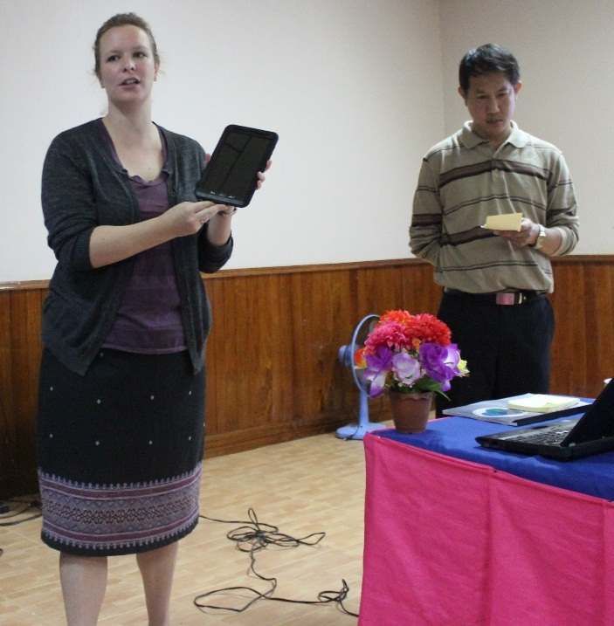
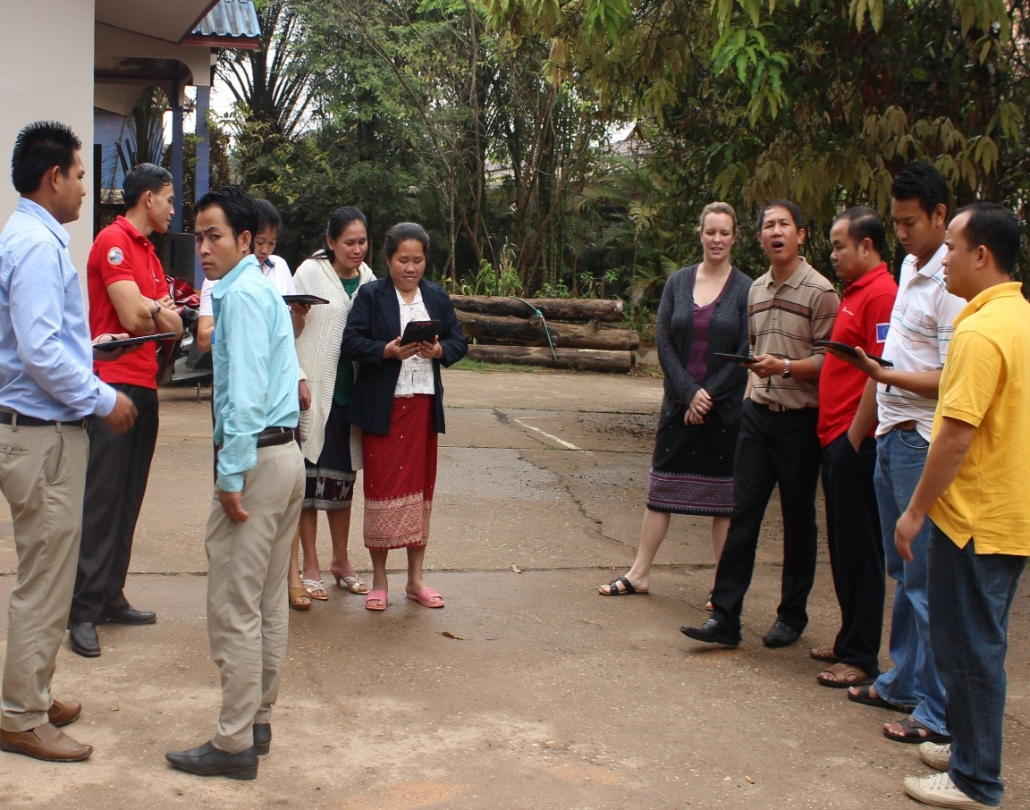
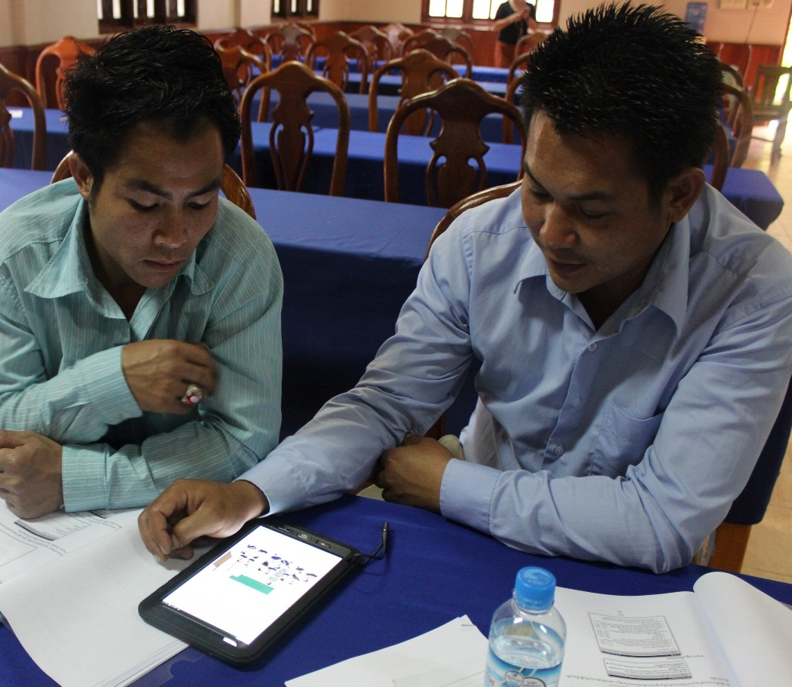
9. ຝຶກອົບຮົມການນຳໃຊ້ເຄື່ອງມືອີເລັກໂຕຼນິກ(ແທບເລດ)ໃຫ້ກັບຄູຝຶກຂັ້ນເມືອງ ແລະ ແຂວງ ໃນການເກັບກໍາຂໍ້ມູນການຄຸ້ມຄອງໄພພິບັດໃນໂຮງຮຽນ

Slide 23
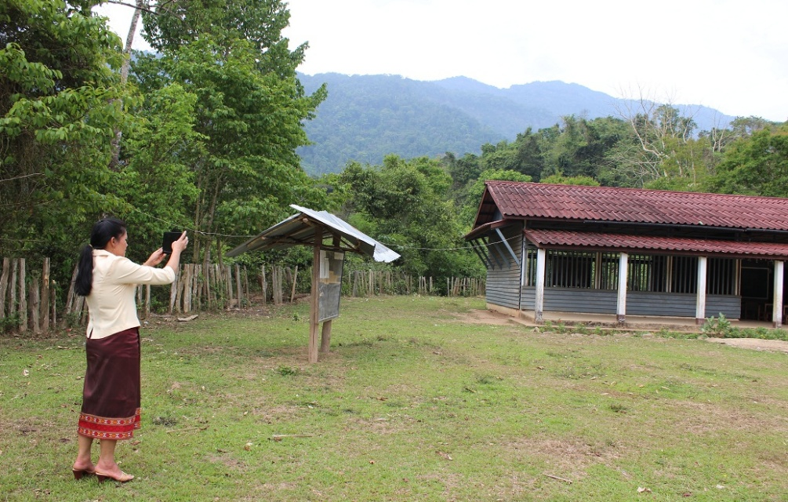
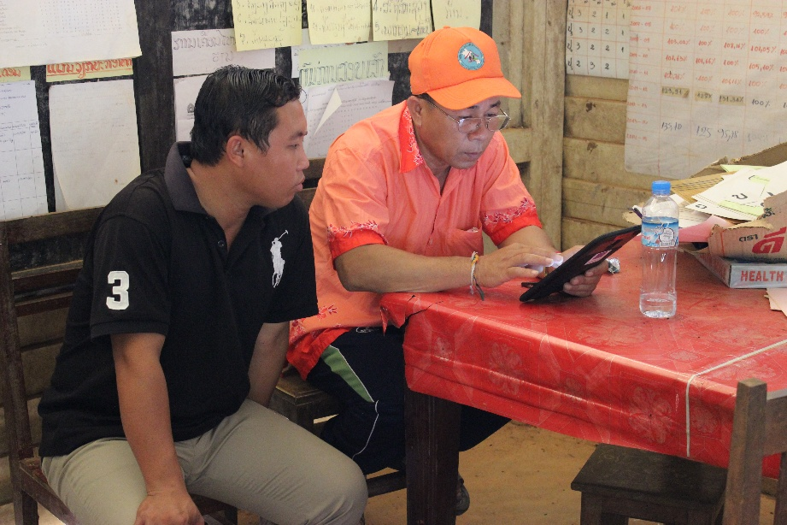
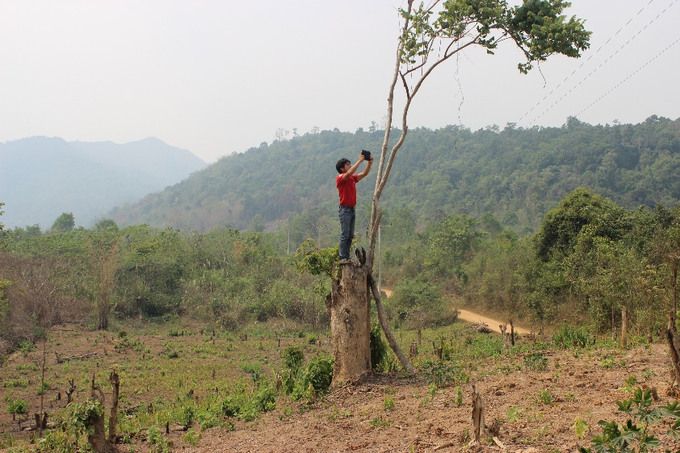
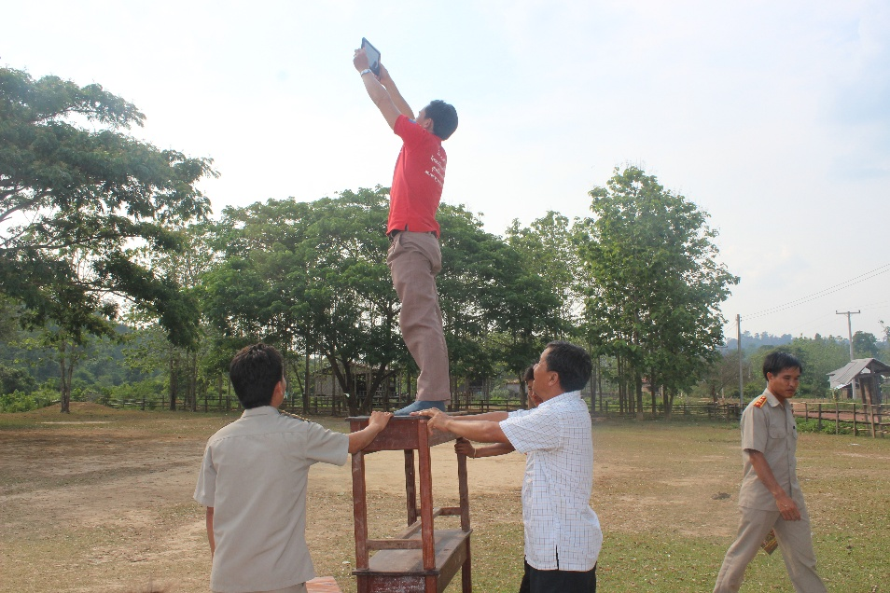
10. ນຳໃຊ້ເຄື່ອງ ອີເລັກໂຕຼນິກ ແທັບເລດ (Tablet) ໃນການເກັບກຳຂໍ້ມູນ ການຄຸ້ມຄອງໄພພິບັດໃນໂຮງຮຽນ .

Slide 24
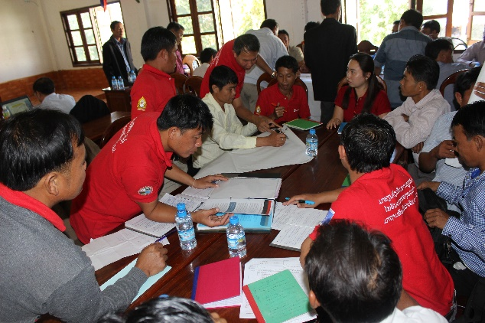
11. ຈັດກອງປະຊຸມແລກປ່ຽນ-ຖອດຖອນບົດຮຽນຂຶ້ນ ສໍາລັບຈຸດປະສານງານຫລັກວຽກງານຄຸ້ມຄອງຄວາມສ່ຽງໄພພິບັດໃນຂະແຫນງການສຶກສາ
ຜູ້ເຂົ້າຮ່ວມ ຕາງຫນ້າຈາກກະຊວງສຶກສາທິການ ແລະ ກິລາ, ພະແນກສຶກສາທິການ ແລະ ກິລາແຂວງ, ຫ້ອງການສຶກສາທິການ ແລະ ກິລາເມືອງ, ແລະ ຜູ້ອໍານວຍການໂຮງຮຽນເປົ້າຫມາຍ
ຈຸດປະສົງ ແລກປ່ຽນບົດຮຽນອັນພົ້ນເດັ່ນ ເຊັ່ນ :ຜົນສໍາເລັດ , ດ້ານດີ, ສີ່ງຄ້າງຄາ, ບັນຫານສີ່ງທ້າທາຍ ແລະ ວີທີແກ້ໄຂ.

Slide 25
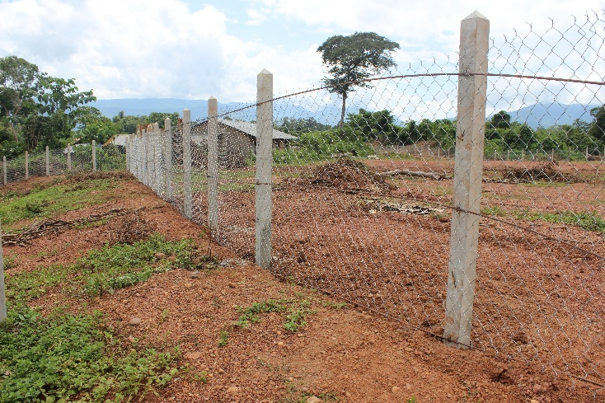
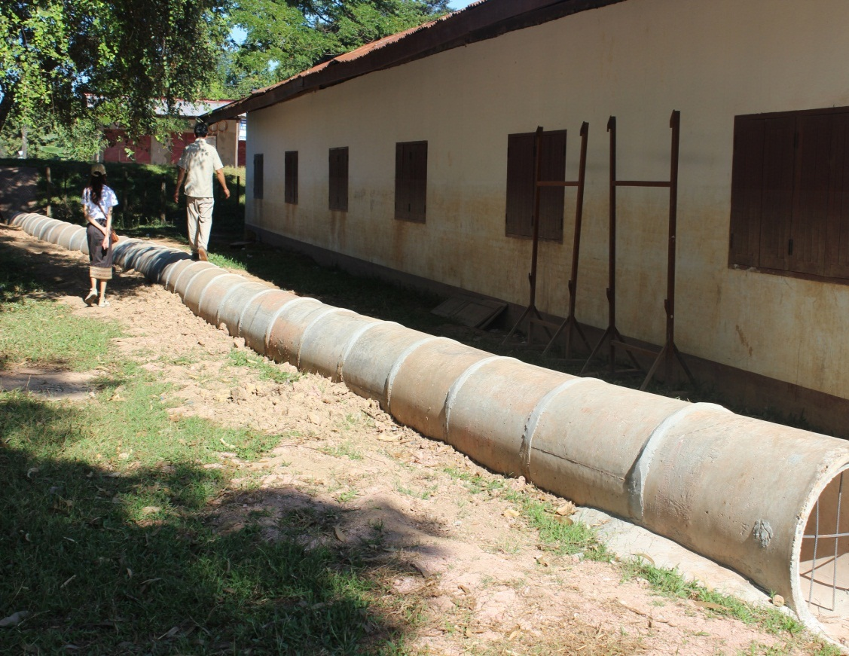

Slide 26
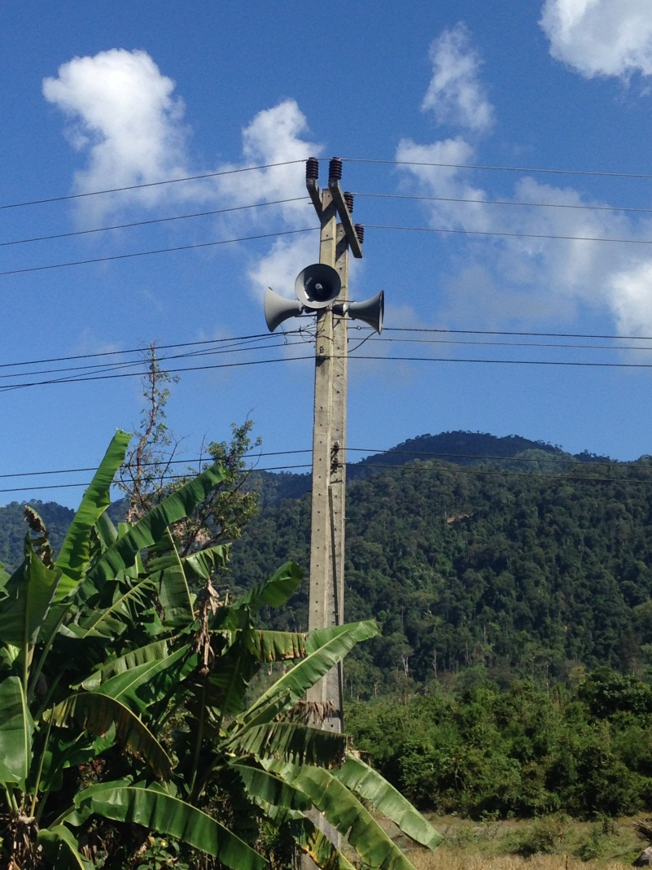
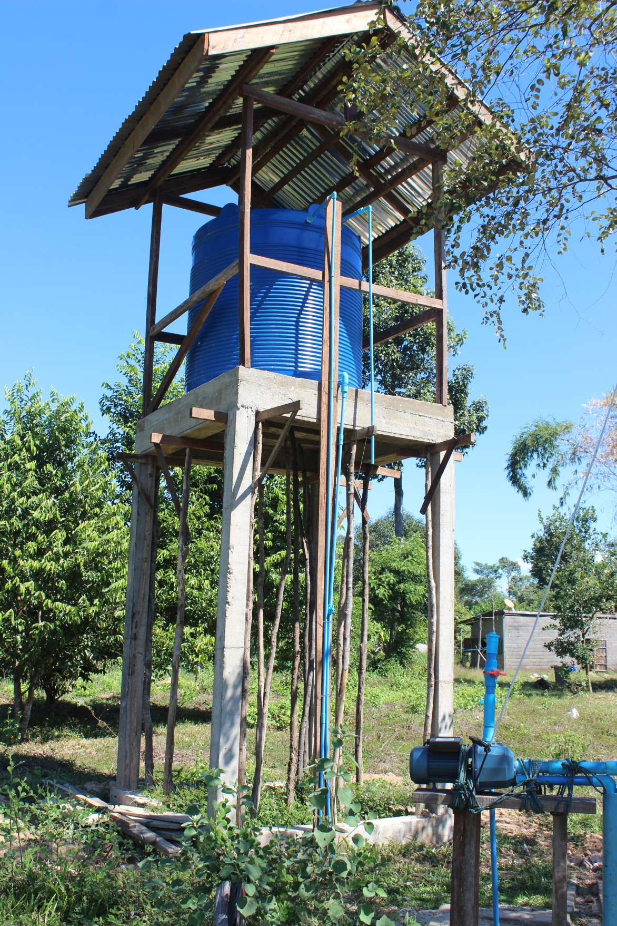

Slide 27
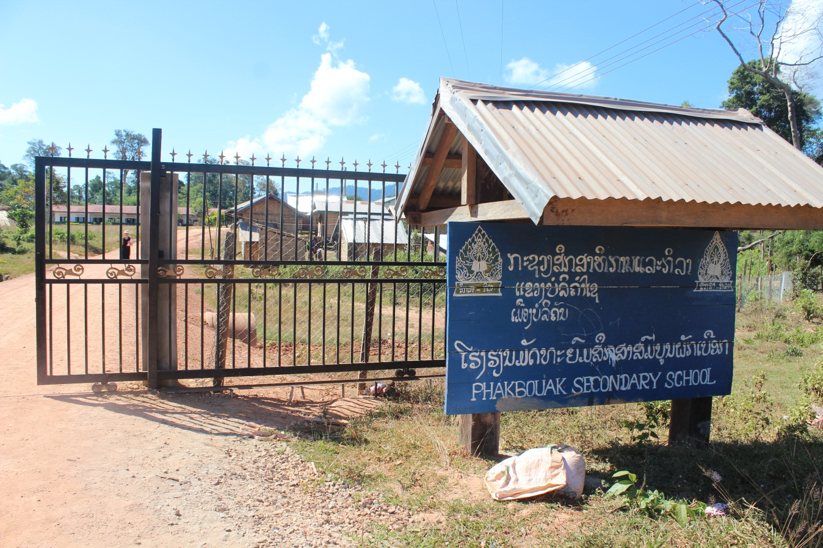
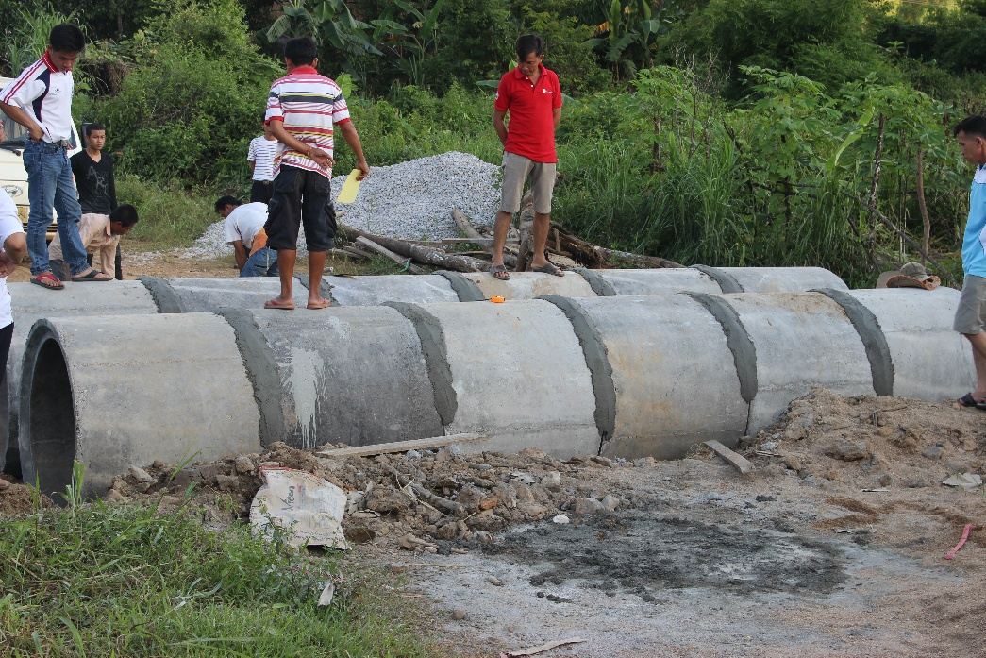

Slide 28
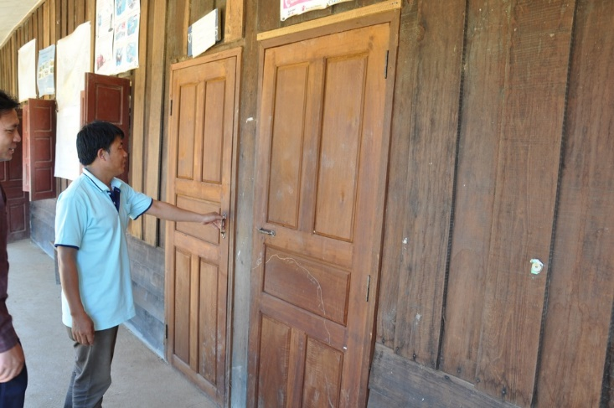
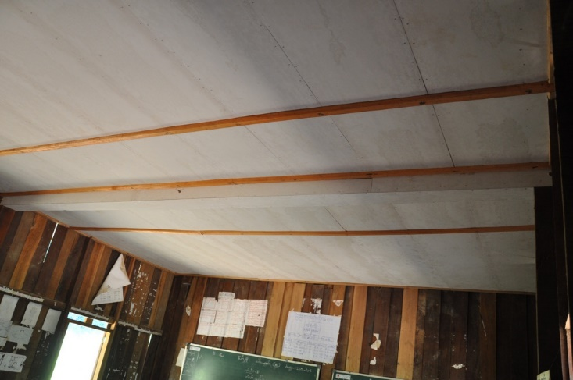

Slide 29
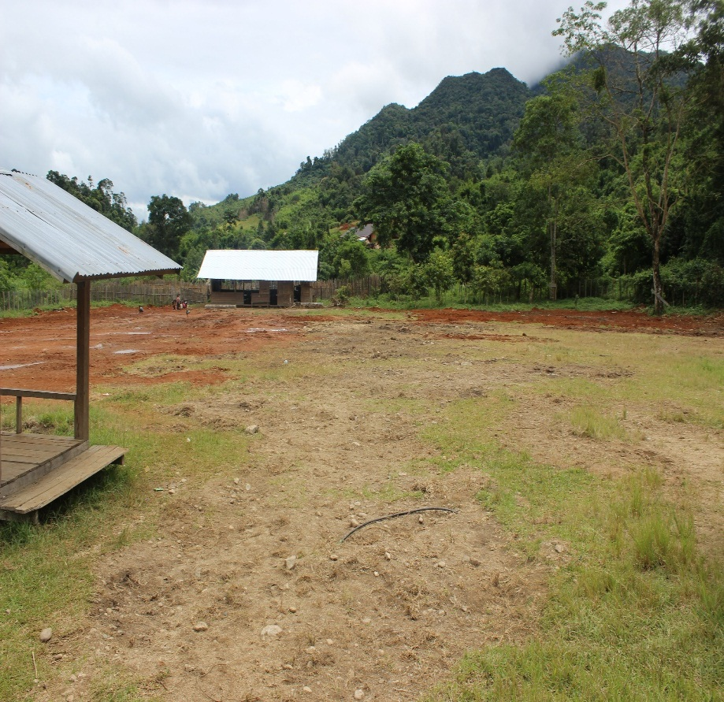
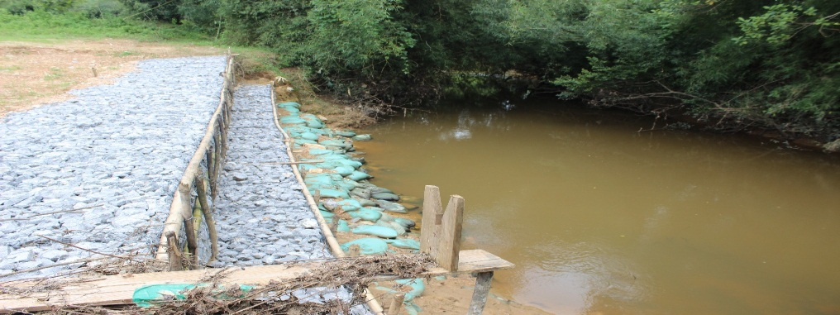

Slide 31
ຜົນກະທົບຈາກໄພພິບັດ ນໍ້າຖ້ວມທົ່ວ ແຂວງ ບໍລິຄໍາໄຊ ຄັ້ງວັນທີ 4-5/8/2015

Slide 35
ສັງລວມທົ່ວແຂວງທີ່ເສຍຫາຍປະເພດຕໍາລາຮຽນ
1/ ປື້ມແບບຮຽນຊັ້ນປະຖົມຂັ້ນປ1 =429 ຫົວ
2/ ປື້ມແບບຮຽນຊັ້ນປະຖົມຂັ້ນປ2 = 432 ຫົວ
3/ ປື້ມແບບຮຽນຊັ້ນປະຖົມຂັ້ນປ 3 =​ 519 ຫົວ
4/ ປື້ມແບບຮຽນຊັ້ນປະຖົມຂັ້ນປ 4 = 543 ຫົວ
5/ ປື້ມແບບຮຽນຊັ້ນປະຖົມຂັ້ນປ 5 = 327 ຫົວ
ລວມທັງໝົດ ປ1-ປ5 = 2.250 ຫົວ(750 ຊຸດ)
ມູນຄ່າ = 56.250.000 ກີບ

Slide 36
ປະເພດອຸປະກອນທີ່ເປ່ເພ,ຊື້ໃໝ່ ແລະ ສ້ອມແປງ.
ມຸນຄ່າ = 64.770.000 ກີບ.
ສັງລວມຜົນເສບຫາຍທົ່ວແຂວງທີ່ໄດ້ຮັບຜົນກະທົບຈາກໄພພິບັດໃນສົກຮຽນຜ່ານມາທັງໝົດ = 121.020.000 ກີບ

Slide 37
ດ້ານດີ, ຂໍ້ຄົງຄ້າງ, ສິ່ງທ້າທາຍ ແລະ ບົດຮຽນຖອດຖອນໄດ້:
ດ້ານດີ
ການຈັດ​ຕັ້ງ​ກິດຈະກຳ​ແມ່ນ​ເປັນ​ໄປ​ຕາມ​ແຜນການທີ່ໄດ້ກຳນົດໄວ້
ການ​ພົວພັນ​ປະສານ​ງານແຕ່ລະຂັ້ນ​ມີ​ຄວາມ​ສະດວກ ແລະ ມີງົບປະມານພຽງພໍ
ມີ​ການ​ສ້າງ​ແຜນ​ກິດຈະກຳ​ການເຄື່ອນໄຫວວຽກງານຂອງໂຄງການຮ່ວມ​ກັນກັບຄູ່ຮ່ວມງານໃນການຈັດຕັ້ງປະຕິບັດ ແລະ ມີການວາງແຜນລ່ວງໜ້າ
ມີ​ການຈັດ​ກອງ​ປະ​ຊຸມຖອດຖອນບົດຮຽນ
ຄະນະຮັບຜິດຊອບຂັ້ນແຂວງ, ຂັ້ນເມືອງເອົາໃຈໃສ່ ຊີ່ນໍາໃນການຈັດຕັ້ງປະຕິບັດກິດຈະກໍາແຜນຫຼຸດຜ່ອນຄວາມສ່ຽງໄພພິບັດໃນບ້ານ ແລະ ຊຸມຊົນ
ປະຊາຊົນມີຄວາມເປັນເຈົ້າການ ແລະ ມີສ່ວນຮ່ວມໃນວຽກງານຫຼຸດຜ່ອນຄວາມສ່ຽງໄພພິບັດໃນຊຸມຊົນ ເຊັ່ນ : ການປະກອບສ່ວນທາງດ້ານແຮງງານ ແລະ ວັດຖຸທີ່ມີເງື່ອນໄຂໃນແຕ່ລະທ້ອງຖິ່ນ
ອຳນວຍການໂຮງຮຽນເອົາໃຈໃສ່ໃນການຈັດຕັ້ງປະຕິບັດກິດຈະກຳແຜນຫຼຸດຜ່ອນຄວາມສ່ຽງໄພພິບັດໃນໂຮງຮຽນຂອງຕົນເອງ

Slide 38
ດ້ານຂໍ້ຄົງຄ້າງ
ບາງພາກສ່ວນມີການປ່ຽນຄະນະຄູເຝິກ.
ການຕອບສະໜອງວັດຖຸອຸປະກອນໃຫ້ບ້ານ ແລະ ໂຮງຮຽນຍັງຊັກຊ້າ
ການສະຫນອງອຸປະກອນບາງປະເພດບໍ່ກົງກັບທີ່ບ້ານຢາກໄດ້ຍ້ອນການລະບຸປະເພດອຸປະກອນບໍ່ຊັນເຈນໃນເວລາຂຶ້ນແຜນ
ຄູຈໍານວນຫນຶ່ງຍັງບໍ່ທັນເຂົ້າໃຈເລິກເຊິ່ງການແຕ່ງບົດສອນ ໃນການສອດແຊກຫລັກສູດເສີມເຂົ້າກັບຫລັກສູດສ່ວນກາງ (ຍ້ອນການຝຶກອົບຮົມໃຊ້ເວລາສັ້ນ)
ການຝຶກຊ້ອມເຫດການຈໍາລອງຕ່າງໆ ຍັງພົບຄວາມຍຸງຍາກສໍາລັບນັກຮຽນຊັ້ນອະນຸບານ ຫາ ປ2( ຍ້ອນນັກຮຽນຍັງນ້ອຍ)

Slide 39
ສີ່ງທ້າທ້າຍ
ໄລຍະເວລາການເຮັດໂຄງການສັ້ນ ແຕ່ກິດຈະກໍາຈັດຕັ້ງປະຕິບັດຫລາຍ ຕ້ອງໄດ້ເລັ່ງກັບເວລາ
ບາງກິດຈະກຳປະຕິບັດໃນຊວງລະດູຝົນ ເຊີງມັນໄດ້ສ້າງຄວາມຫຍຸ້ງຍາກໃຫ້ແກ່ການເດີນທາງ ແລະ ການຂົນສົ່ງ ພົບຄວາມຫຍຸ້ງຍາກ.
ກິດຈະກຳບາງໂຮງຮຽນບໍ່ຕໍ່ເນື່ອງ ຍ້ອນຄູທີ່ຮັບຜິດຊອບ ຊຶ່ງໄດ້ຮັບການເຝິກອົບຮົມຂອງບາງໂຮງຮຽນອາດມີການຍົກຍ້ານໄປໂຮງຮຽນອື່ນ
ຄະນະກໍາມະການຄຸ້ມຄອງໄພພິບັດແຕ່ລະຂັ້ນມີຜູ້ຍິງທີ່ເປັນຄະນະກໍາມະການບໍ່ຫລາຍ ເມື່ອເວົ້າເຖິງບົດບາດຍິງຊາຍ.
ວຽກງານຫລຸດຜ່ອນຄວາມສ່ຽງໄພພິບັດຍັງເປັນເລື່ອງທີ່ໃຫມ່ສຳລັບບາງຊຸມຊົນ ໂດຍສະເພາະຊຸມຊົນທີ່ບໍ່ເຄີຍໄດ້ຮັບໂຄງການຫລຸດຜ່ອນໄພພິບັດມາກ່ອນ.
ຄະນະຮັບຜິດຊອບຂັ້ນບ້ານມີການປ່ຽນແປງ ເຮັດໃຫ້ຜູ້ທີ່ມາຮັບຜິດຊອບແທນບໍ່ເຂົ້າໃຈຫນ້າວຽກໄດ້ດີ

Slide 40
ບົດຮຽນຖອດຖອນໄດ້
ຄູເຝິກຂັ້ນແຂວງ ແລະ ຂັ້ນເມືອງຄວາມເຂົ້າໃຈທັງເປັນການເພີ່ມທັກສະ ເທກນິກການຖ່າຍທອດຄວາມຮູ້ວຽກງານດັ່ງກ່າວ ແລະ ຍັງສ້າງໃຫ້ຄະນະຮັບຜິດຊອບແຕ່ລະຂັ້ນທີ່ຈະນໍາໄປຜັນຂະຫຍາຍຕໍ່ໃຫ້ກັບຊຸມຊົນ ແລະ ໂຮງຮຽນ ມີຄວາມຮັບຜິດຊອບ ແລະ ມີຄວາມເປັນເຈົ້າການຫລາຍຂຶ້ນ.
ແຜນຂອງບ້ານ ແລະ ໂຮງຮຽນ ຄວນຂຽນລະບຸຈວນນວນອຸປະກອນ ແລະ ປະເພດຂອງອຸປະກອນທີ່ຕ້ອງການແຕ່ລະອັນໃຫ້ລະອຽດ ແລະ ຊັດເຈນ ເພື່ອບໍ່ໃຫ້ສັບສົນໃນການຈັດຊື້ ແລະ ຈັດສົ່ງ
ການເຝິກອົບຮົມຄວນແຍກຫົວຂໍ້ໃນການເຝິກອົບຮົມ ແລະ ປະເພດຂອງຜູ້ເຂົ້າຮັບການເຝິກອົບຮົມ ເພື່ອໃຫ້ເນື້ອໃນທີ່ນໍາມາເຝິກມີຄວາມແທດເຫມາະກັບປະເພດຂອງຜູ້ເຂົ້າຮ່ວມ ລວມເຖິງຈໍານວນຜູ້ເຂົ້າຮ່ວມກໍ່ມີຄວາມເຫມາະສົມ, ບໍ່ຫລາຍເກີນໄປ.
ບ້ານ ແລະ ໂຮງຮຽນ ຄວນເພີ່ມຄວາມຮັບຜິດຊອບຕື່ມໃນການກວດກາກ່ອນຮັບເຄື່ອງຈາກບໍລິສັດ

Slide 41
ແຜນຕໍ່ໜ້າ
ເມື່ອໂຄງການສີ້ນສຸດລົງວັດຖຸ ອຸປະກອນ ຕ່າງໆທີ່ທັງອົງການຕອບສະໜອງໃຫ້ ໂຮງຮຽນ ແລະຊຸມຊົນນັ້ນ ຕ້ອງພ້ອມກັນປົກປັກຮັກສາ ເພື່ອໃຫ້ມັນຢືນຢົງ .
ຄວາມຮູ້, ປະສົບການ ແລະ ຫຼັກສູດເສີມຕ່າງໆ ຕ້ອງໄດ້ສືບຕໍ່ໃນໂຮງຮຽນເກົ່າ ແລະ ເສີມຂະຫຍາຍ ໄປຫາບ້ານໄກ້ຄຽງ ແລະ ຕ່າງເມືອງຕື່ມອີກຕາມເງື່ອນໄຂທີ່ເຫມາະສົມ.
ສືບຕໍ່ປະສານງານບັນດາຄະນະຮັບຜິດຊອບແຕ່ລະຂັ້ນຢ່າງຕໍ່ເນື່ອງ ແລະ ເປັນປົກກະຕິທັນກັບສະພາບຕົວຈິງຂອງເຫດການ (ເມືອງເປົ້າໝາຍ ແລະ ບໍ່ແມ່ນເມືອງເປົ້າໝາຍ )

Slide 42
ພາກສະເໜີ
ສະເໜີໃຫ້ໂຄງການສືບຕໍ່ຂະຫຍາຍໂຮງຮຽນ, ເມືອງ ເປົ້າໝາຍຕື່ມອີກອີກ ພາຍໃນແຂວງບໍລິຄໍາໄຊ ເພາະຍັງຫຼາຍບ້ານທີ່ໄດ້ຮັບກະທົບຈາກໄພພິບັດ ຍັງຈໍານວນຫຼວງຫຼາຍ.

Slide 43
ຂໍຂອບໃຈ

